Slide 1

Проект «Русские народные подвижные игры для детей младшей группы.»
Подготовила : Касьянова Ольга Николаевна.
Воспитатель младшей группы «Солнечные лучики». муниципальное казенное дошкольное образовательное учреждение детский сад «Лесовичок» п.Кежемский.

Slide 2
Методы проекта: Познавательно – игровая деятельность, игры, беседы.
Тип проекта: познавательно – игровой.
Место проведения проекта: Муниципальное казенное дошкольное образовательное учреждение детский сад «Лесовичок» п. Кежемский.
Срок реализации проекта: - краткосрочный (3 недели)
Участники проекта: дети, воспитатели.

Slide 3


Slide 4
Цель проекта:
Развитие у детей интереса к русским народным подвижным играм, создание условий для активного использования русских народных подвижных игр в деятельности детей, вовлечение детей в активную речевую и игровую деятельность. Формирование комплексного развития детей, их физических, интеллектуальных и коммуникативно-личностных качеств через русскую народную игру.
Задачи: учить использовать в самостоятельной деятельности народные игры, действовать согласно правилам; расширять кругозор детей;
Развивать речевую активность детей, обогащать словарный запас;
Развивать познавательные способности ребенка, любознательность, творческое воображение, память, фантазию;
Учить играть дружно, вместе, не ссориться.

Slide 5
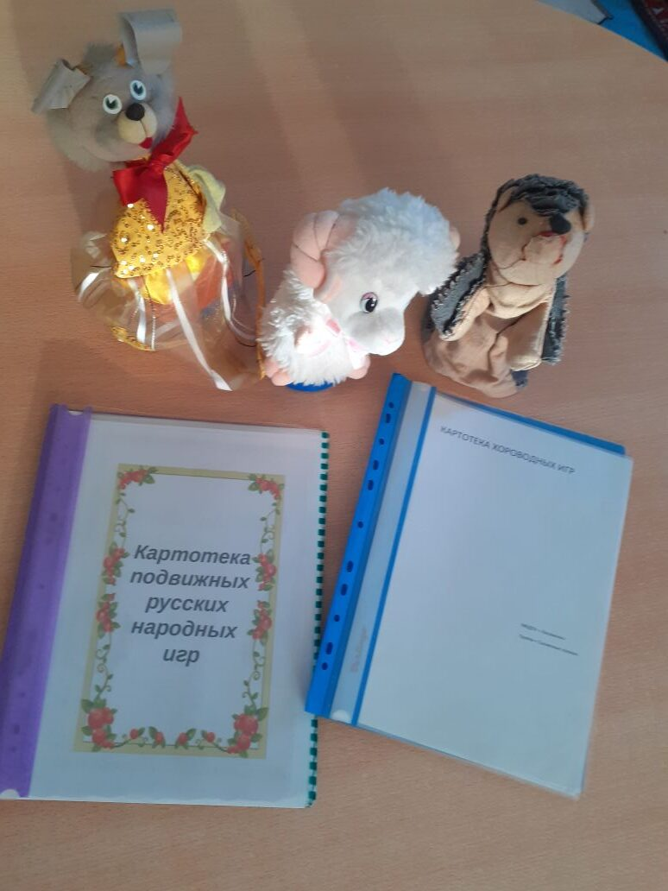
Оформление картотеки

Slide 6





Slide 7
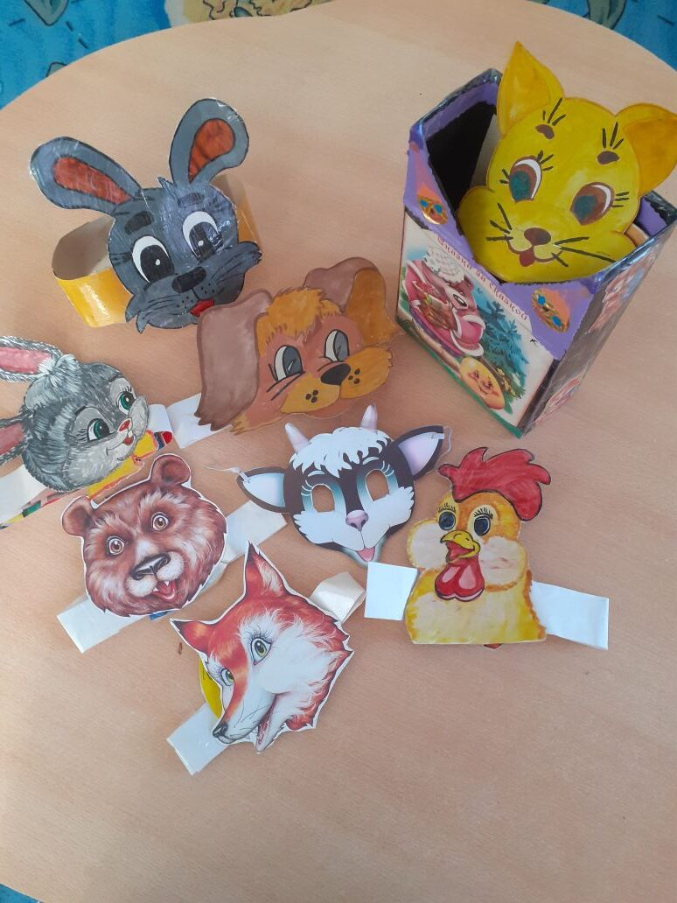
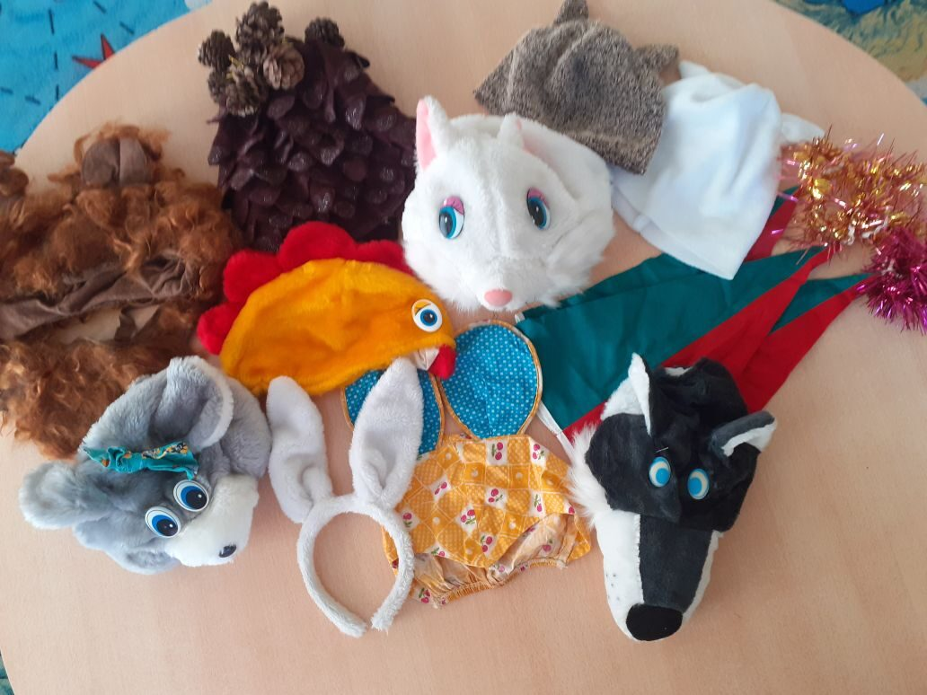
Атрибуты к игре

Slide 8
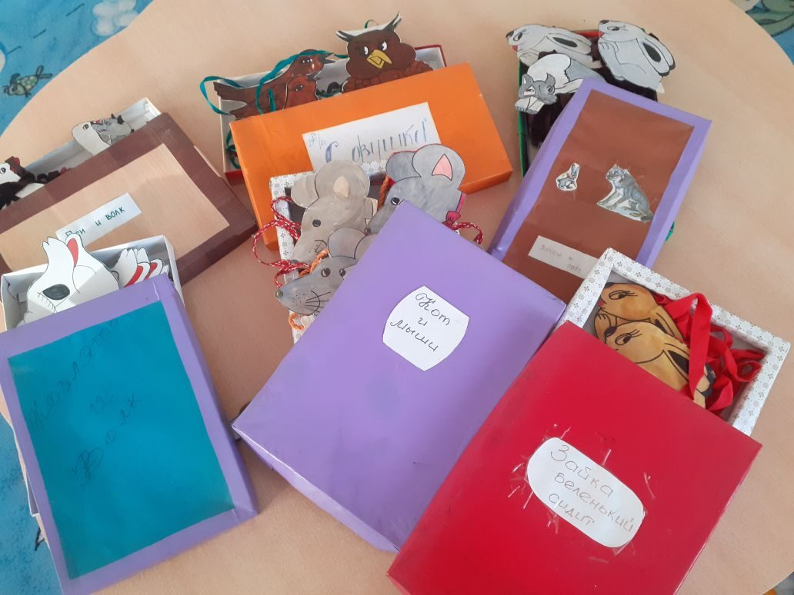


Slide 9
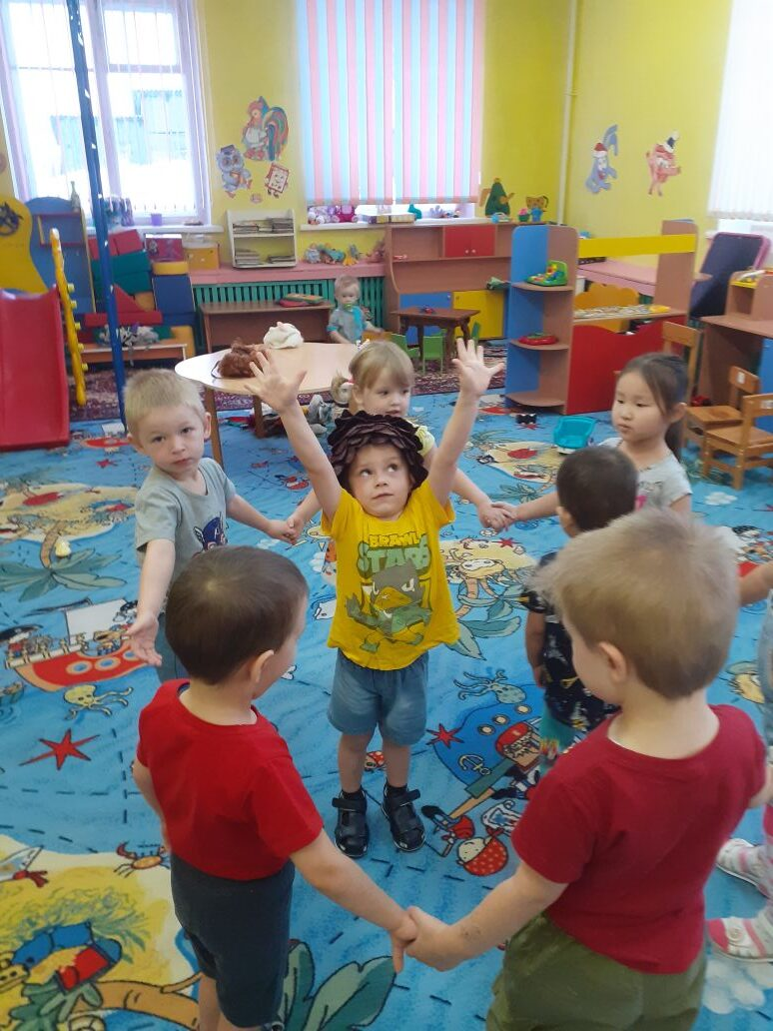
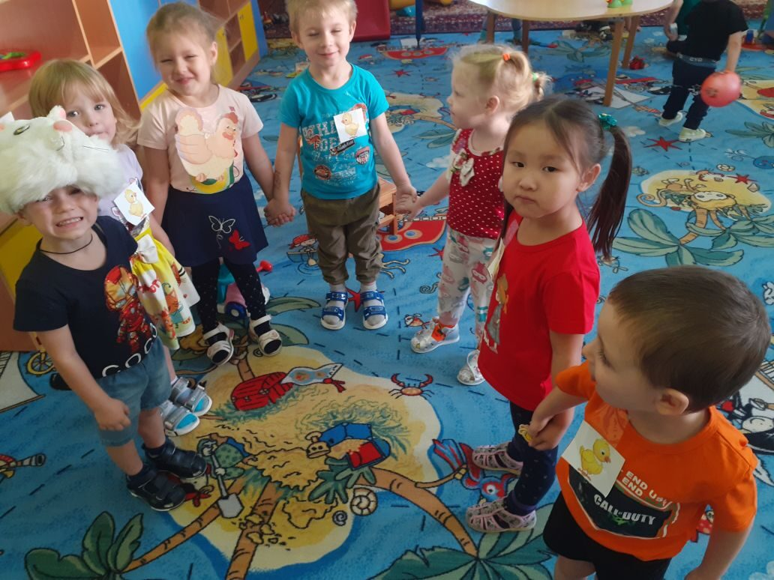
Мы играем

Slide 10
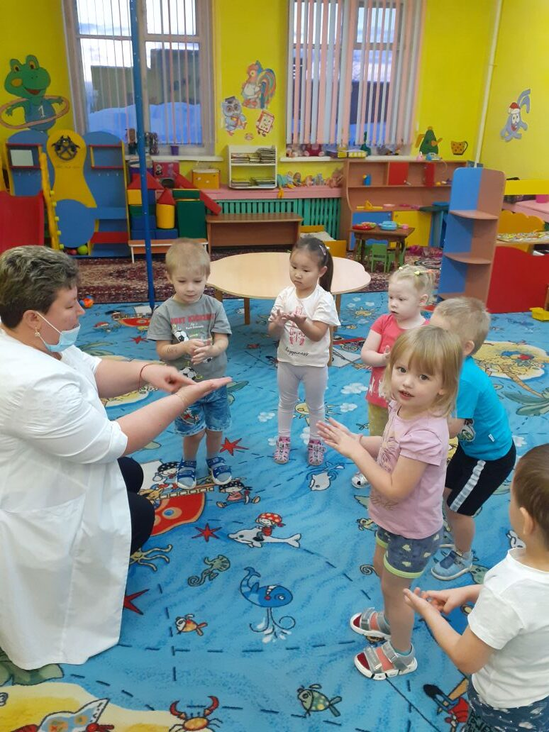
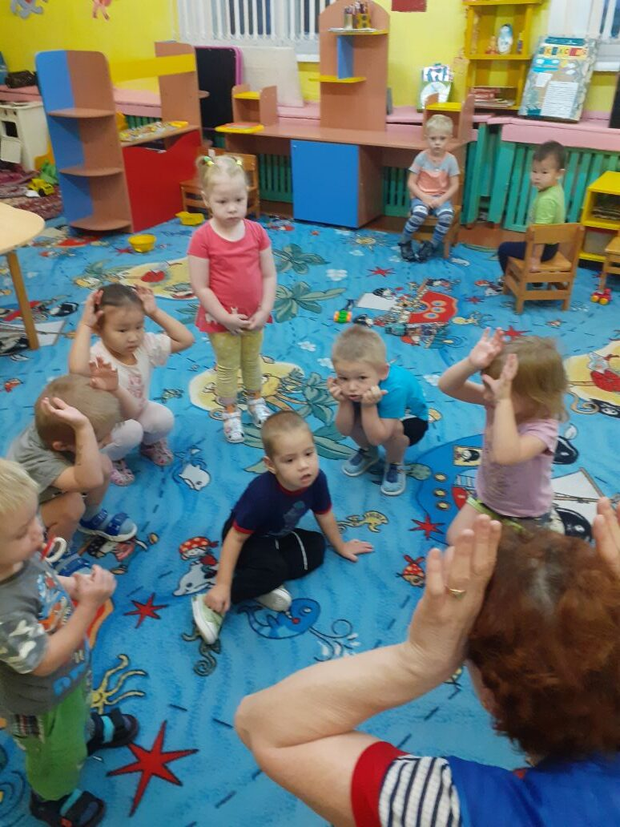
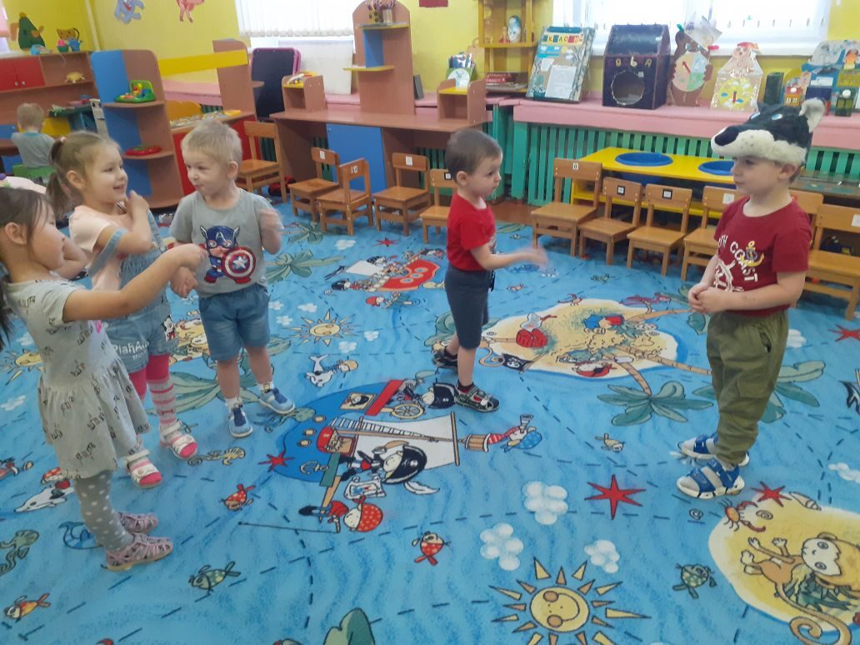
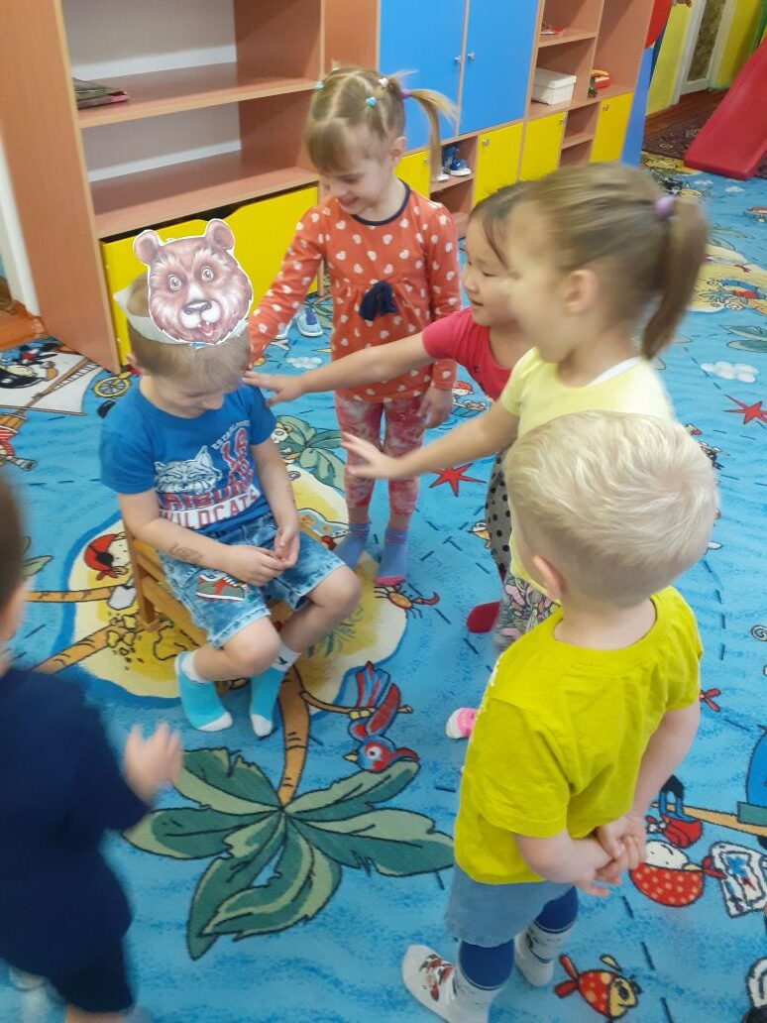

Slide 11
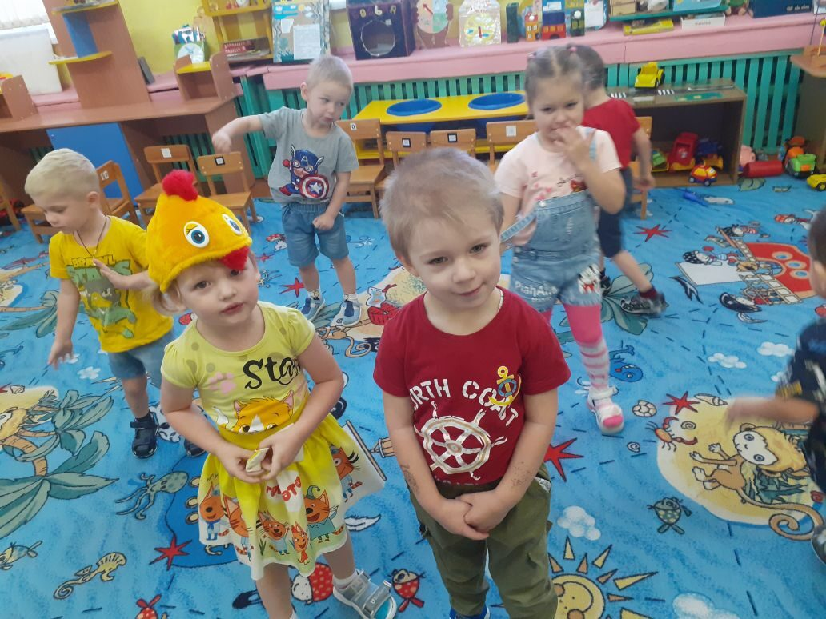
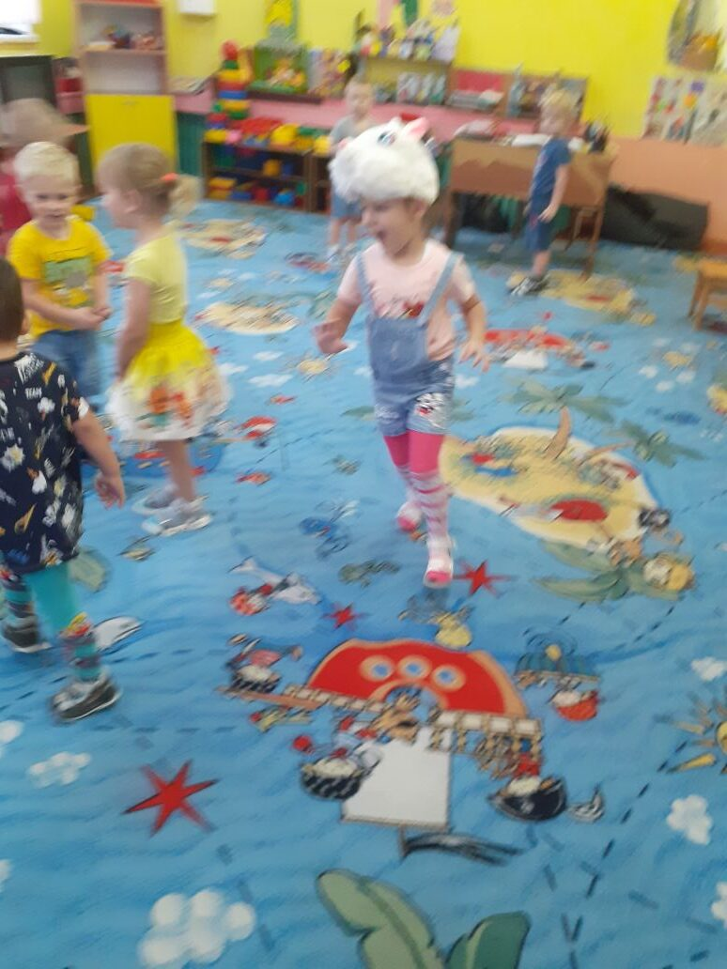


Slide 12

ХАРАКТЕРИСТИКА ПОДВИЖНЫХ ИГР

Slide 13

Вывод

Slide 14
Спасибо за внимание.

